Slide 1



OFICINA DE ORIENTAÇÃO SOBRE
ACORDO DE PARCERIA DE PESQUISA, DESENVOLVIMENTO E INOVAÇÃO
DENISE PEREIRA (MCTI)
GESIL AMARANTE (FORTEC/UESC)
JULIANA CREPALDE (FOREC/UFMG)

Slide 2
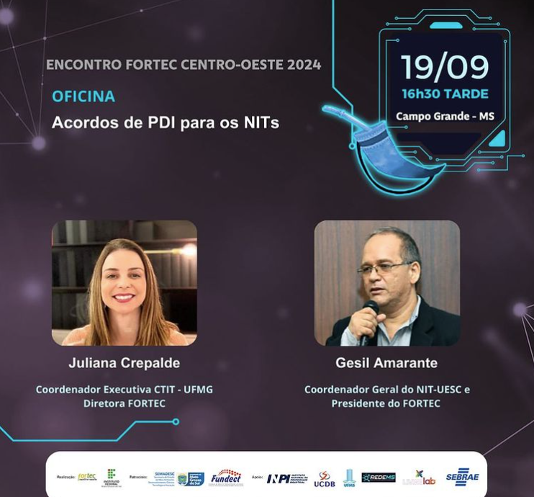


GUIA DE ORIENTAÇÃO PARA ACORDOS DE PARCERIA

Slide 3

ASPECTOS CONCEITUAIS

Slide 4

Acordo de parceria para PD&I
Cannady (2015)
Acordos de desenvolvimento são contratos entre duas ou mais partes em que as partes concordam em desenvolver uma solução para um desafio tecnológico, muitas vezes por meio de esforços colaborativos de suas equipes de desenvolvimento trabalhando conjuntamente por um período definido em um projeto definido. Nesses acordos, as partes acordam com a execução de atividades de pesquisa e desenvolvimento para a consecução de um projeto [conceito análogo]
Notes:
SCHUMPETER: CONCEITO DE DESTRUIÇÃO CRIATIVA: DESTRUIR VELHAS REGRAS PARA CRIAR ALGO NOVO PARA GERAR NOVA FONTE DE LUCRATIVIDADE

Slide 5
Acordo de parceria para PD&I
Conceito jurídico (Decreto nº 9.283/2018)
O acordo de parceria para pesquisa, desenvolvimento e inovação é o instrumento jurídico celebrado por ICT com instituições públicas ou privadas para realização de atividades conjuntas de pesquisa científica e tecnológica e de desenvolvimento de tecnologia, produto, serviço ou processo, sem transferência de recursos financeiros públicos para o parceiro privado, observado o disposto no art. 9º da Lei nº 10.973, de 2004.
Notes:
SCHUMPETER: CONCEITO DE DESTRUIÇÃO CRIATIVA: DESTRUIR VELHAS REGRAS PARA CRIAR ALGO NOVO PARA GERAR NOVA FONTE DE LUCRATIVIDADE

Slide 6
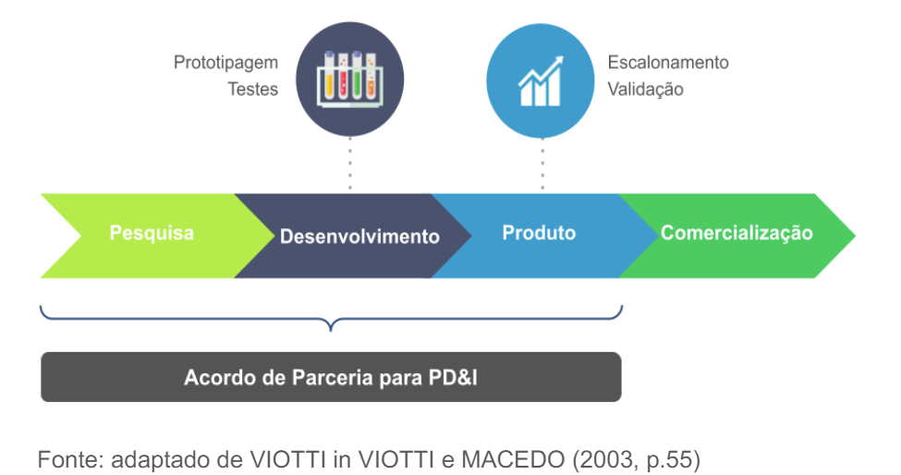
Acordo de Parceria para PD&I no contexto do modelo linear de inovação
Fonte: Guia de orientação: Acordo de parceria para PD&I, 2023

Slide 7

Conceito: elementos chave
Novidade
Desenvolver algo novo ou um melhoramento diferente do que já exista
Incerteza
Resolução de uma incerteza na ciência e ou na tecnologia por meio de pesquisa básica ou aplicada
Geração de valor
Destinação do resultado para atividades empresariais e outras atividades que gerem valor
Fonte: adaptado de Pimentel et al, 2010
Notes:
FALAR QUE HÁ DIVERGÊNCIA CONCEITUAL
ELEMENTOS COMUNS

Slide 8
Conceito de P&D
Manual de Frascati (2015)
O termo P&D abrange:
Pesquisa básica: trabalho teórico ou experimental realizado principalmente para adquirir novos conhecimentos sobre os fundamentos subjacentes de fenômenos e fatos observáveis, sem qualquer aplicação ou uso em vista.
Pesquisa aplicada: investigação original realizada para adquirir novos conhecimentos com vistas a uma meta ou objetivo específico e prático.
Desenvolvimento experimental: trabalho sistemático com base no conhecimento adquirido com a pesquisa e a prática com a produção de conhecimento adicional, que é direcionado para produzir novos produtos ou processos ou para melhorar produtos ou processos existentes.
Notes:
SCHUMPETER: CONCEITO DE DESTRUIÇÃO CRIATIVA: DESTRUIR VELHAS REGRAS PARA CRIAR ALGO NOVO PARA GERAR NOVA FONTE DE LUCRATIVIDADE

Slide 9
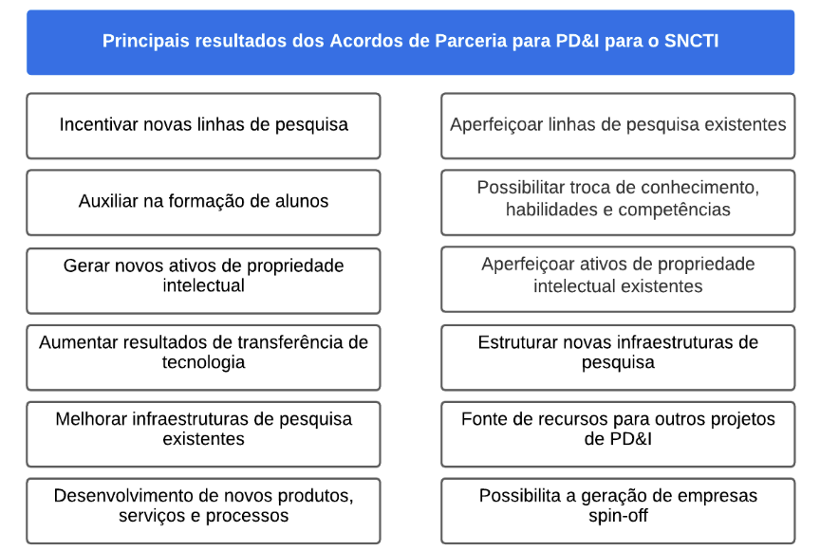
Principais resultados dos Acordos de Parceria para PD&I para o SNCTI (não exaustivo)
Fonte: Guia de orientação: Acordo de parceria para PD&I, 2023

Slide 10
CARACTERÍSTICAS GERAIS

Slide 11

Panorama geral
Propõe a execução conjunta de atividades de pesquisa científica e tecnológica e de desenvolvimento de tecnologia, produto, serviço ou processo por meio da cooperação entre os partícipes (art. 9º da Lei de Inovação)
Esse tipo de instrumento demanda a elaboração de um plano de trabalho (parte integrante do acordo): acordo em si contempla as obrigações jurídicas e o plano de trabalho contempla as obrigações técnicas (Pimentel et al, 2010)
Pode resultar em um posterior licenciamento ou transferência dos resultados do acordo

Slide 12
Versatilidade (instrumento “coringa”)
Contempla arranjos estruturantes, como a criação de ambientes de inovação e implementação de centros de tecnologia, e arranjos dia-a-dia, como atividades de P&D (Muraro in Portela et al, 2015)
Busca por infraestrutura e capital intelectual
O acordo de parceria para P&D pode envolver o compartilhamento de infraestrutura e uso de capital intelectual
Transferência de tecnologia
Acordo de parceria para PD&I para o aperfeiçoamento de tecnologias transferidas

Slide 13
Comunidade
Os acordos de parceria para PD&I trazem consigo um senso de comunidade, de obrigações e contrapartidas mútuas e a execução de atividades conjuntas para a consecução do projeto
Resultados incertos
Não se sabe de partida quais resultados serão gerados a partir do acordo de parceria para PD&I, de forma que o objeto deve ser um projeto e não um produto, processo ou serviço específico
Jurídico + técnico
O acordo de parceria para PD&I envolve a combinação de elementos jurídicos e técnicos, demandando capacitação de quem estiver negociando

Slide 14
ACORDO DE PARCERIA PARA PD&I
PRESTAÇÃO DE SERVIÇO

Slide 15
ACORDO DE PD&I E MARCO LEGAL DE CT&I

Slide 16
Acordo de parceria para PD&I e o Decreto nº 9.283/2018
Art. 35. O acordo de parceria para pesquisa, desenvolvimento e inovação é o instrumento jurídico celebrado por ICT com instituições públicas ou privadas para realização de atividades conjuntas de pesquisa científica e tecnológica e de desenvolvimento de tecnologia, produto, serviço ou processo, sem transferência de recursos financeiros públicos para o parceiro privado, observado o disposto no art. 9º da Lei nº 10.973, de 2004 .
§ 1º A celebração do acordo de parceria para pesquisa, desenvolvimento e inovação deverá ser precedida da negociação entre os parceiros do plano de trabalho, do qual deverá constar obrigatoriamente: (...)
§ 2º O plano de trabalho constará como anexo do acordo de parceria e será parte integrante e indissociável deste, e somente poderá ser modificado segundo os critérios e a forma definidos em comum acordo entre os partícipes.
§ 3º As instituições que integram os acordos de parceria para pesquisa, desenvolvimento e inovação poderão permitir a participação de recursos humanos delas integrantes para a realização das atividades conjuntas de pesquisa, desenvolvimento e inovação, inclusive para as atividades de apoio e de suporte, e também ficarão autorizadas a prover capital intelectual, serviços, equipamentos, materiais, propriedade intelectual, laboratórios, infraestrutura e outros meios pertinentes à execução do plano de trabalho.
§ 4º O servidor, o militar, o empregado da ICT pública e o estudante de curso técnico, de graduação ou de pós-graduação, envolvidos na execução das atividades previstas no caput poderão receber bolsa de estímulo à inovação diretamente da ICT a que estiverem vinculados, de fundação de apoio ou de agência de fomento, observado o disposto no § 4º do art. 9º da Lei nº 10.973, de 2004 .

Slide 17
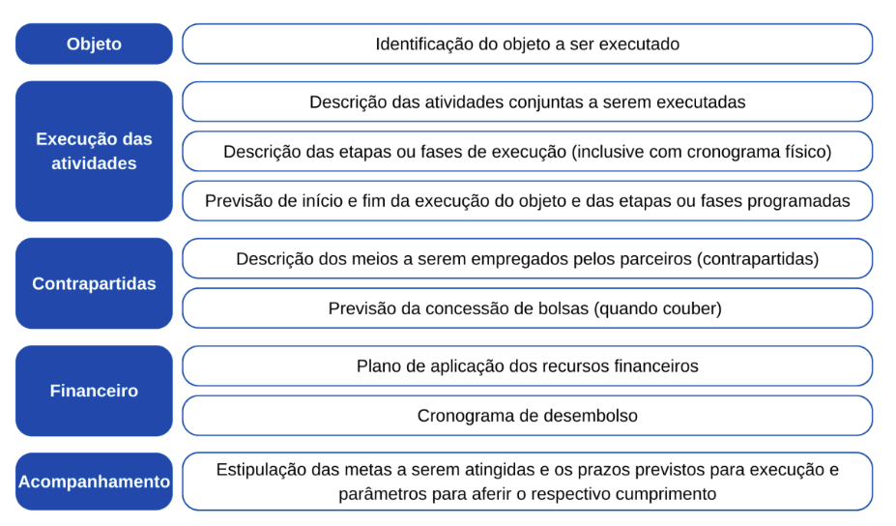
Pilares do plano de trabalho e seus componentes mínimos
Fonte: Guia de orientação: Acordo de parceria para PD&I, 2023

Slide 18
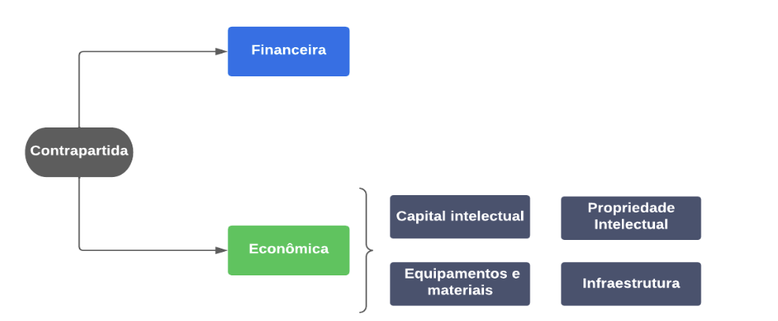
Contrapartidas em Acordo de Parceria para PD&I
Fonte: Guia de orientação: Acordo de parceria para PD&I, 2023

Slide 19
Acordo de parceria para PD&I e o Decreto nº 9.283/2018
§ 5º Na hipótese de remuneração do capital intelectual, deverá haver cláusula específica no instrumento celebrado mediante estabelecimento de valores e destinação de comum acordo.
§ 6º O acordo de parceria para pesquisa, desenvolvimento e inovação poderá prever a transferência de recursos financeiros dos parceiros privados para os parceiros públicos, inclusive por meio de fundação de apoio, para a consecução das atividades previstas neste Decreto.
§ 7º Na hipótese prevista no § 6º, as agências de fomento poderão celebrar acordo de parceria para pesquisa, desenvolvimento e inovação para atender aos objetivos previstos no art. 3º da Lei nº 10.973, de 2004 .
§ 8º A prestação de contas da ICT ou da agência de fomento, na hipótese prevista no § 6º, deverá ser disciplinada no acordo de parceria para pesquisa, desenvolvimento e inovação.
Art. 36. A celebração do acordo de parceria para pesquisa, desenvolvimento e inovação dispensará licitação ou outro processo competitivo de seleção equivalente.

Slide 20
Acordo de parceria para PD&I e o Decreto nº 9.283/2018
Art. 37. As partes deverão definir, no acordo de parceria para pesquisa, desenvolvimento e inovação, a titularidade da propriedade intelectual e a participação nos resultados da exploração das criações resultantes da parceria, de maneira a assegurar aos signatários o direito à exploração, ao licenciamento e à transferência de tecnologia, observado o disposto no § 4º ao § 7º do art. 6º da Lei nº 10.973, de 2004 .
§ 1º A propriedade intelectual e a participação nos resultados referidas no caput serão asseguradas aos parceiros, nos termos estabelecidos no acordo, hipótese em que será admitido à ICT pública ceder ao parceiro privado a totalidade dos direitos de propriedade intelectual mediante compensação financeira ou não financeira, desde que economicamente mensurável, inclusive quanto ao licenciamento da criação à administração pública sem o pagamento de royalty ou de outro tipo de remuneração.
§ 2º Na hipótese de a ICT pública ceder ao parceiro privado a totalidade dos direitos de propriedade intelectual, o acordo de parceria deverá prever que o parceiro detentor do direito exclusivo de exploração de criação protegida perderá automaticamente esse direito caso não comercialize a criação no prazo e nas condições definidos no acordo, situação em que os direitos de propriedade intelectual serão revertidos em favor da ICT pública, conforme disposto em sua política de inovação.

Slide 21
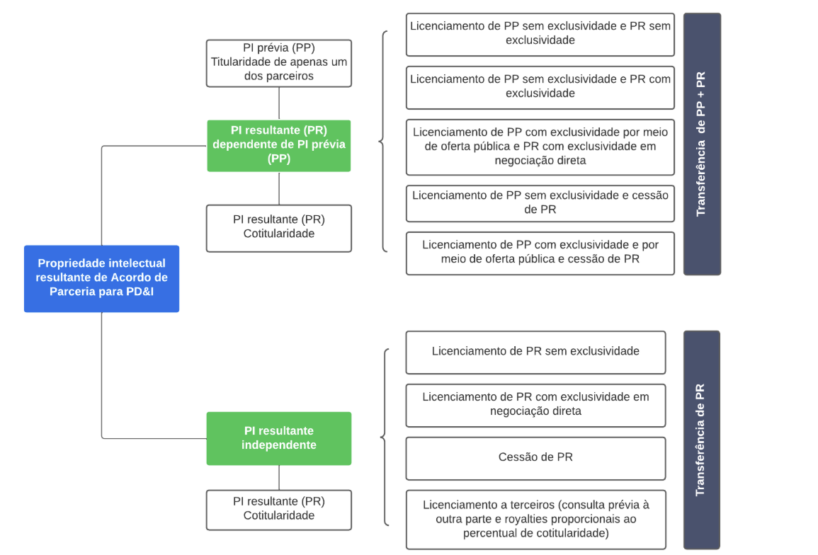
Cenários de negociação da transferência de propriedade intelectual resultante de Acordo de Parceria para PD&I
Fonte: Guia de orientação: Acordo de parceria para PD&I, 2023

Slide 22
PRINCIPAIS CLÁUSULAS

Slide 23
Principais cláusulas
1.1. O presente Acordo de Parceria para PD&I tem por objeto a cooperação técnica e científica entre os PARTÍCIPES para desenvolver o XXXX, a ser executado nos termos do Plano de Trabalho, anexo, visando à transferência de recursos financeiros, à gestão administrativa e financeira e à execução técnica de projeto de pesquisa, desenvolvimento e inovação – PD&I.
Objeto
Fonte: Coletânea de pareceres e instrumentos jurídicos do Marco Legal de Ciência, Tecnologia e Inovação (CT&I) da AGU
Notes:
FALAR QUE HÁ DIVERGÊNCIA CONCEITUAL
ELEMENTOS COMUNS

Slide 24
Principais cláusulas
2.1. O Plano de Trabalho define os objetivos a serem atingidos com o presente Acordo de Parceria, apresenta o planejamento dos trabalhos que serão desenvolvidos, detalha as atividades e as atribuições de cada um dos PARCEIROS, a alocação de recursos humanos, materiais e financeiros, bem como o cronograma físico-financeiro do projeto, a fim de possibilitar a fiel consecução do objeto desta parceria, estabelecendo objetivos, metas e indicadores.
Plano de trabalho
Fonte: Coletânea de pareceres e instrumentos jurídicos do Marco Legal de Ciência, Tecnologia e Inovação (CT&I) da AGU
Notes:
FALAR QUE HÁ DIVERGÊNCIA CONCEITUAL
ELEMENTOS COMUNS

Slide 25
Principais cláusulas
2.3. Na execução do Plano de Trabalho, a atuação dos PARTÍCIPES dar-se-á sempre de forma associada. Para tanto, os PARTÍCIPES indicam, na forma do item 3.1, seus respectivos Coordenadores de Projeto, que serão responsáveis pela supervisão e pela gerência das atividades correspondentes ao Plano de Trabalho.
2.4. Recaem sobre o Coordenador do Projeto, designado pela ICT nos termos da alínea c, item 3.1.1., as responsabilidades técnicas e de articulação correspondentes.
Coordenação do projeto
Fonte: Coletânea de pareceres e instrumentos jurídicos do Marco Legal de Ciência, Tecnologia e Inovação (CT&I) da AGU
Notes:
FALAR QUE HÁ DIVERGÊNCIA CONCEITUAL
ELEMENTOS COMUNS

Slide 26
Principais cláusulas
4.1. O (A) PARCEIRO PRIVADO transferirá recursos financeiros no valor total de R$ XXXXXXXXX (VALOR POR EXTENSO), conforme cronograma de desembolso constante no Plano de Trabalho, anexo a este Acordo.
4.6. Qualquer aumento ao orçamento do Plano de Trabalho executado por este Acordo de Parceria, que torne necessário o aporte de recursos adicionais pelo PARCEIRO PRIVADO deverá ser prévia e formalmente analisado e aprovado pelas Parceiros, devendo ser implementado tão somente após celebração de termo aditivo a este Acordo de Parceria.
Recursos financeiros
(se houver)
Fonte: Coletânea de pareceres e instrumentos jurídicos do Marco Legal de Ciência, Tecnologia e Inovação (CT&I) da AGU
Notes:
FALAR QUE HÁ DIVERGÊNCIA CONCEITUAL
ELEMENTOS COMUNS

Slide 27
Principais cláusulas
6.1. Todos os dados, técnicas, tecnologia, know-how, marcas, patentes e quaisquer outros bens ou direitos de propriedade intelectual/industrial de um parceiro que este venha a utilizar para execução do Projeto continuarão a ser de sua propriedade exclusiva, não podendo o outro parceiro cedê-los, transferi-los, aliená-los, divulgá-los ou empregá-los em quaisquer outros projetos ou sob qualquer outra forma sem o prévio consentimento escrito do seu proprietário.
Propriedade intelectual
Fonte: Coletânea de pareceres e instrumentos jurídicos do Marco Legal de Ciência, Tecnologia e Inovação (CT&I) da AGU
Notes:
FALAR QUE HÁ DIVERGÊNCIA CONCEITUAL
ELEMENTOS COMUNS

Slide 28
Principais cláusulas
6.3 A divisão da titularidade sobre a propriedade intelectual prevista na cláusula anterior será definida por meio de instrumento próprio, respeitando-se o percentual de x% (x por cento) para o ICT/AGÊNCIA DE FOMENTO.
ou
6.3 Todo desenvolvimento tecnológico passível de proteção intelectual, em qualquer modalidade, proveniente da execução do presente Acordo de Parceria, deverá ter a sua propriedade compartilhada entre as parceiras, por meio de instrumento próprio, respeitando-se o percentual de x% (x por cento) para o ICT/AGÊNCIA DE FOMENTO.
Propriedade intelectual
Fonte: Coletânea de pareceres e instrumentos jurídicos do Marco Legal de Ciência, Tecnologia e Inovação (CT&I) da AGU
Notes:
FALAR QUE HÁ DIVERGÊNCIA CONCEITUAL
ELEMENTOS COMUNS

Slide 29
Principais cláusulas
6.6. As decisões relacionadas à preparação, processamento e manutenção de pedido de patente das tecnologias resultantes deste instrumento, no Brasil e em outros países, devem ser tomadas em conjunto pelos partícipes ora acordantes.
6.10. O ICT/AGÊNCIA DE FOMENTO poderá outorgar poderes ao PARCEIRO PRIVADO para praticar todo e qualquer ato necessário para o depósito, acompanhamento e manutenção de pedido de patente das tecnologias resultantes do presente instrumento, no Brasil e em outros países.
Gestão da PI resultante
Fonte: Coletânea de pareceres e instrumentos jurídicos do Marco Legal de Ciência, Tecnologia e Inovação (CT&I) da AGU
Notes:
FALAR QUE HÁ DIVERGÊNCIA CONCEITUAL
ELEMENTOS COMUNS

Slide 30
Principais cláusulas
Podem ser incluídas cláusulas com definições prévias sobre a exploração comercial e o uso de eventual propriedade intelectual resultante da parceria, inclusive com a previsão de prêmio e de direito de preferência.
Exploração comercial e uso de PI resultante
Notes:
FALAR QUE HÁ DIVERGÊNCIA CONCEITUAL
ELEMENTOS COMUNS

Slide 31
Principais cláusulas
8.1. Os PARCEIROS adotarão todas as medidas necessárias para proteger o sigilo das INFORMAÇÕES CONFIDENCIAIS recebidas em função da celebração, desenvolvimento e execução do presente Acordo de Parceria, inclusive na adoção de medidas que assegurem a tramitação do processo, não as divulgando a terceiros, sem a prévia e escrita autorização da outro PARCEIRO.
8.4. Não haverá violação das obrigações de CONFIDENCIALIDADE previstas no Acordo de Parceria nas seguintes hipóteses: (...)
8.6. As obrigações de sigilo em relação às INFORMAÇÕES CONFIDENCIAIS serão mantidas durante o período de vigência deste Acordo e pelo prazo de 5 (cinco) anos após sua extinção.
Confidencialidade
Fonte: Coletânea de pareceres e instrumentos jurídicos do Marco Legal de Ciência, Tecnologia e Inovação (CT&I) da AGU
Notes:
FALAR QUE HÁ DIVERGÊNCIA CONCEITUAL
ELEMENTOS COMUNS

Slide 32
Principais cláusulas
16.1. Após execução integral do objeto desse acordo, os bens patrimoniais, materiais permanentes ou equipamentos adquiridos serão revertidos à ICT, diretamente ao campus envolvido, por meio de Termo de Doação.
Bens
Fonte: Coletânea de pareceres e instrumentos jurídicos do Marco Legal de Ciência, Tecnologia e Inovação (CT&I) da AGU
Notes:
FALAR QUE HÁ DIVERGÊNCIA CONCEITUAL
ELEMENTOS COMUNS

Slide 33
CASOS PRÁTICO

Slide 34

Caso Vaxxon Sa Ib + III
11/06/2021
Acordo de parceria entre a UFMG e a empresa Vaxxinova: “Seleção de candidatos vacinais para desenvolvimento de vacina comercial contra a estreptococose em peixes.”
Notes:
https://feedfood.com.br/vaxxinova-anuncia-primeira-vacina-aprovada-para-peixes/

Slide 35


1º Termo aditivo para ampliação da contrapartida financeira da empresa
03/2023
2023
Ampla discussão sobre os aspectos de PI
Depósito do pedido de patente “Vacina inativada polivalente para controle de infecções por streptococcus agalactiae em tilápia do nilo”
10/2023
02/2024
Valoração, negociação e assinatura do contrato de transferência tecnológica
Aprovação no MAPA e lançamento do produto
2024
Notes:
https://feedfood.com.br/vaxxinova-anuncia-primeira-vacina-aprovada-para-peixes/

Slide 36
Caso Biozeus
Acordo de parceria entre UFMG e Biozeus
Resultado
PNPP-19
Licenciamento do
PNPP-19 em negociação
Licenciamento PNTX-19
Aperfeiçoamento a partir do licenciamento PNTX-19
Resultado
PCT/BR2019/050249 (pulmonar)
Cessão em fase de assinatura do contrato

Slide 37

Caso KUNUMI
Proteção dos resultados do acordo de parceria
Venda da Kunumi e retorno sobre as cotas de ação para a UFMG
Acordo de parceria para PD&I UFMG - Kunumi
2018
2022
2017
2021/2022
05/2024
Contrato de transferência: know-how
modelo de remuneração usufruto de ações
Contrato de cessão: modelo de remuneração usufruto de ações

Slide 38
REFERÊNCIAS

Slide 39
Referências
Crepalde, Juliana; Muraro, Leopoldo, Maia, Ludmila. ACORDO DE PARCERIA PARA FOMENTAR RESULTADOS NA INTERAÇÃO DAS INSTITUIÇÕES CIENTÍFICAS, TECNOLÓGICAS E DE INOVAÇÃO -ICT E EMPRESAS NO BRASIL. Anais SEMEAD, 2020.
CANNADY, Cynthia. Technology Licensing and Development Agreements. LexisNexis IP law & strategy series. 2015.
OECD (2015), Frascati Manual 2015: Guidelines for Collecting and Reporting Data on Research and Experimental Development, The Measurement of Scientific, Technological and Innovation Activities, OECD Publishing, Paris, https://doi.org/10.1787/9789264239012-en.
PIMENTEL, Luiz Otávio (org). Manual Básico de Acordos de Parcerias de PD&I: aspectos jurídicos. Fórum Nacional de Gestores de Inovação e Transferência de Tecnologia. Porto Alegre: EDIPUCRS, 2010. Disponível em: http://www.fortec.org.br/documentos/MANUAL_BASICO_ACORDOS.pdf. Acesso em: 24 abr. 2019.
MURARO, Leopoldo Gomes. Instrumentos jurídicos de parceria. In In PORTELA et al. Marco Legal de Ciência, Tecnologia e Inovação no Brasil. Salvador: JusPodvim, 2020.

Slide 40

Obrigado(a)!

